Slide 1
«Эпонимические термины в анатомии, образованные от имен немецких ученых»
ГАПОУ СО «Балаковский медицинский колледж»
Учебно-исследовательская работа на тему:
Авторы:
Антонова Наталья Александровна, преподаватель немецкого языка;
Рогова Евгения Вячеславовна,
студентка IV курса специальности
34.02.01 Сестринское дело

Slide 2
Предмет исследования — эпонимические термины в анатомии, образованные от имен немецких ученых, а также информация о вкладе немецких ученых-анатомов в развитие медицины.
Цель работы — исследовать и описать эпонимические термины в анатомии, образованные от имен немецких ученых; выявить информацию о научной деятельности немецких ученых-анатомов.
Результаты учебно-исследовательской работы:

Slide 3
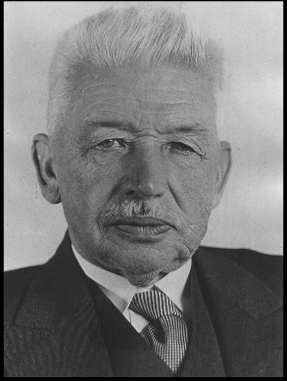
Карл Альберт Людвиг Ашофф (10.01.1866 - 24.06.1942) — известный немецкий патологоанатом и основатель научной школы.
Людвиг Ашофф открыл (совместно с японским исследователем С. Таварой) предсердно-желудочковый (атриовентрикулярный) узел, который был назван в их честь «узел Ашоффа-Тавары».
Открыл и описал специфическую ревматическую гранулёму («узелки Ашоффа»).
Исследовал патогенез туберкулёза, обнаружил и описал патологически измененные участки легких, представляющие собой инкапсулированные петрификаты или очаги творожистого некроза, которые получили название «очаги Ашоффа-Пуля».
В ходе морфологических исследований желчекаменной болезни открыл и описал дивертикулёз желчного пузыря, получивший эпоним «синусы Ашоффа-Рокитанского».

Slide 4
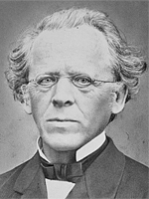
Фридрих Арнольд (20.08.1803 – 4.05.1890) — немецкий анатом.
С его именем связано:
артерия Арнольда - артерия, идущая от внутренней грудной артерии и кровоснабжающая диафрагму, мышцы 5–6 нижних межрёберных промежутков и поперечную мышцу живота;
безымянный каналец Арнольда (каменистое отверстие) - место прохождения малого каменистого нерва;
вещество Арнольда (белое сетчатое вещество) — тонкий слой белого мозгового вещества, покрывающий парагиппокампальную извилину; возвратные нервы Арнольда (возвратные ветви тройничного нерва) — оболочечная ветвь глазного нерва, менингеальная ветвь верхнечелюстного нерва и менингеальная ветвь нижнечелюстного нерва;
волокна Арнольда (ассоциационные волокна) — нервные волокна, соединяющие две рядом лежащие извилины.

Slide 5
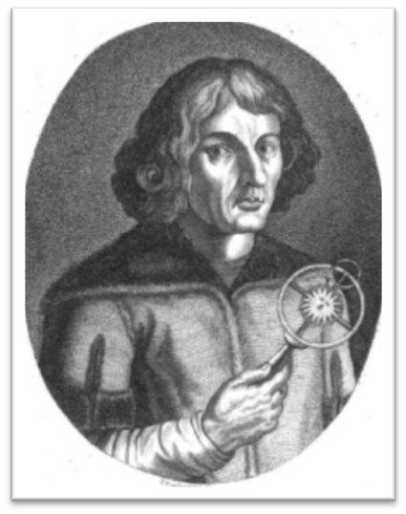
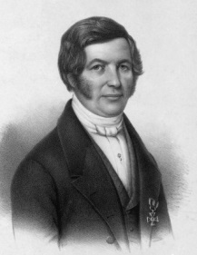
Николай Рюдингер (25.03.1832 - 9.03.1896) - немецкий анатом, профессор анатомии.
Полукружные протоки Рюдингера — перепончатые каналы, залегающие в полости костных полукружных каналов внутреннего уха.
Связка Рюдингера - совокупность соединительнотканных тяжей, фиксирующих полукружные протоки перепончатого лабиринта в костных полукружных каналах.
Треугольник Рюдингера (обонятельный треугольник) - часть обонятельного мозга
Фридрих Шлемм
(11.12.1795 – 27.05.1858) –
немецкий анатом.
Его именем назвали венозный синус склеры («Шлеммов канал»).

Slide 6
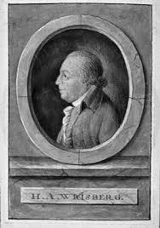
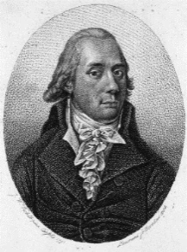
Генрих Август Вризберг (20.06.1739 – 29.03.1808) - немецкий анатом, профессор анатомии в Гёттингене.
Известен своими исследованиями симпатической нервной системы. Им описаны и носили его имя сердечный (вризбергов) узел, промежуточный нерв, клиновидный хрящ и клиновидный бугорок гортани.
Иоганн Фридрих Блюменбах (11.05.1752 - 22.01.1840) — известный немецкий анатом, основоположник антропологии.
Он описал пять видов современных рас человека и высказал мысль о их едином происхождении. Много занимался изучением черепа: в анатомии его именем назвали скат затылочной кости (блюменбахов скат).

Slide 7
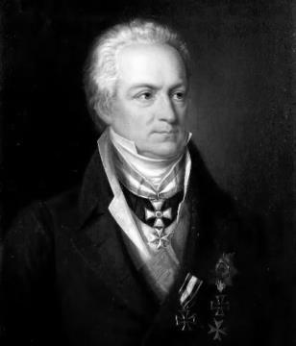
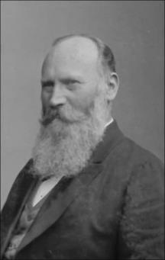
Карл Август Буров (10.11.1809 - 15.04.1874) - немецкий хирург
Карл Буров изучал описательную и топографическую анатомию кровеносных сосудов. В 1835 году Буров опубликовал работу о кровоснабжении почек и оттоке крови от них. Его именем названа одна из наиболее крупных околопупочных вен («вена Бурова»).
Вильгельм Вальдейер-Гарц (06.10.1836 - 23.01.1921) — немецкий анатом и гистолог.
Был одним из основоположников нейронной теории: предложил термин «нейрон». Ввёл понятие хромосома для описания структуры клеточного ядра. По имени Вальдейера назвали глоточное кольцо лимфо-эпителиальных образований («Вальдейера кольцо»), поверхностное паховое кольцо, мочеполовой треугольник и другое.

Slide 8
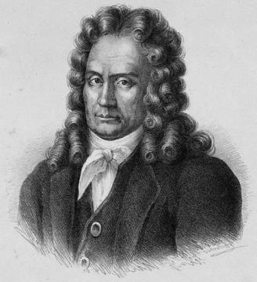
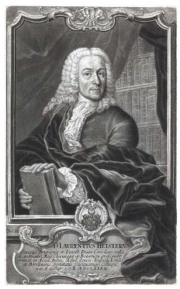
Иоганн Лауренций Гассер (1727 – 1779) – немецкий врач и анатом.
Его именем назван тройничный (гассеров) узел - чувствительный ганглий тройничного нерва, лежащий в одноименной полости твердой мозговой оболочки на передней поверхности пирамиды височной кости.
Лоренц Гейстер (19.09. 1683 – 18.04.1758) - военный врач, профессор анатомии и ботаники, основатель немецкой хирургии
Его учебник по анатомии был переведен на русский язык М.И. Шеиным. Именем Гейстера названа клапан Гейстера, формируемый из спиральных складок желчного пузыря. Лоренц Гейстер также обладал не менее чем 470 хирургическими инструментами, большинство из которых были сделаны из серебра.

Slide 9
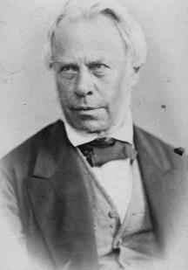
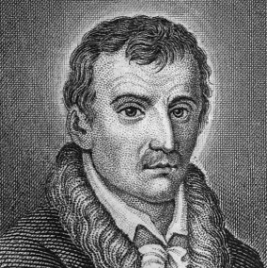
Фридрих Густав Якоб Генле (9.07.1809 – 13.05.1885) – немецкий патологоанатом.
Широко известны труды Генле «Систематическая анатомия» и «Основы анатомии человека». Им введён ряд анатомических терминов, носивших его имя (влагалище Генле, железа Генле, слой Генле, петля Генле и др.).
Иоганн Георг Вирзунг (03.07.1589 -1643) – немецкий анатом и ботаник.
Известен тем, что в марте 1642 года опубликовал описание открытого им выводного протока поджелудочной железы, получившего название «вирзунгов протоком».

Slide 10
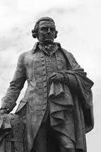
Адам Каспар Гессельбах ( 15.01.1788 – 06.05.1856) – немецкий анатом и хирург.
Основные работы Адама Гессельбаха посвящены методам вскрытия и препарирования трупов, анатомии крупных сосудов брюшной полости.
Его именем назвали латеральное отверстие под паховой связкой, через которое проходят мышцы (лакуна Гессельбаха), сухожильные пучки поперечной и внутренней косой мышц живота, укрепляющие поперечную фасцию в паховой области (связка Гессельбаха), треугольник на передней брюшной стенке, ограниченный нижней надчревной артерией, латеральным краем прямой мышцы живота и паховой связкой (треугольник Гессельбаха), разрыхлённый участок поверхностной пластинки широкой фасции бедра, расположенный в верхней медиальной части передней области бедра под паховой связкой (фасция Гессельбаха).

Slide 11
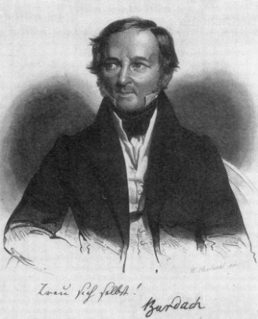
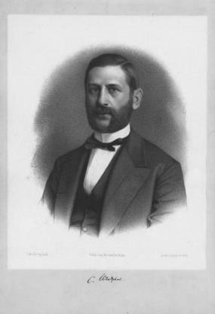
Карл Фридрих Бурдах (12.06.1776 – 16.07.1847) — немецкий анатом и физиолог.
Бурдах развивал анатомо-физиологическое направление в медицине. Особое внимание уделял изучению морфологии, онто- и филогенеза головного мозга. Именем Бурдаха назван клиновидный пучок спинного мозга («пучок Бурдаха»), обеспечивающий осязание и глубокую чувствительность верхних конечностей и верхних отделов туловища.
Карл Фридрих Отто Вестфаль
(03.03.1833 – 27.01.1890) – немецкий невропатолог и психиатр.
В 1877 году Вестфаль дал первое описание нарколепсии. Также он описал и каталепсию. Его именем назвали добавочное ядро глазо-двигательного нерва («ядро Вестфаля»).

Slide 12
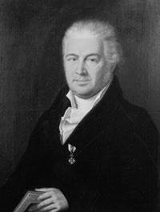
Самуэль Томас Зёммеринг ( 28.01.1755 – 02.03.1830) — немецкий анатом, физиолог, хирург.
Его именем назвали черное вещество мозга - ядро экстрапирамидной системы, расположенное в ножке большого мозга, состоящее из нервных клеток, содержащих меланин («вещество Земмеринга»); мышцу, поднимающую щитовидную железу («мышца Земмеринга»); ветви заднего кожного нерва бедра, которые отходят от основного ствола в виде 1–2 (иногда больше) тонких стволиков, направляются вниз и, огибая седалищный бугор, следуют кпереди, разветвляясь в коже медиальной поверхности мошонки (больших половых губ) и промежности («нервы Земмеринга»); связку, подвешивающую слёзную железу («связка Земмеринга»).

Slide 13
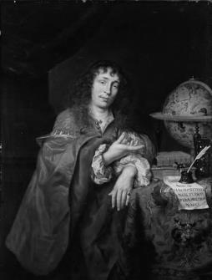
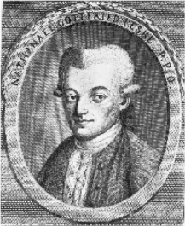
Томас Теодор Керкринг (22.07.1638 - 02.11.1693) - немецкий анатом.
Впервые точно описал круговые складки слизистой оболочки тонкой кишки, названные его именем («складки Керкринга»).
Иоганн Натанаэль Либеркюн
(05.09.1711 - 07.10.1756) — немецкий анатом и препаратор.
Имя Либеркюна связано с кишечными железами (криптами) – трубчатыми углублениями эпителия слизистой оболочки кишечника, описанными им в 1745 году и называемые его именем («Либеркюновы крипты» или «Либеркюновы железы»).

Slide 14
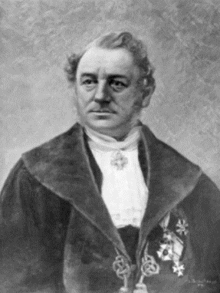
Губерт фон Лушка (27.07.1820 - 01.03.1875) –
германский анатом.
Артерия Лушки (глубокая артерия плеча) — артерия, начинающаяся от плечевой артерии и питающая мышцы плеча.
Валики Лушки — поперечные складки слизистой оболочки губ новорожденного, обеспечивающие возможность плотного обхватывания губами соска молочной железы матери.
Вилка Лушки — раздвоение переднего конца ребра; аномалия развития.
Железы Лушки (копчиковое тельце) — клубочковый артериовенозный анастомоз, расположенный на передней поверхности крестца.
Жировые складки Лушки — слой позади грудинной клетчатки, переходящий вниз в под плевральную клетчатку. Жировые складки залегают у основания передней стенки перикарда.

Slide 15
Истинные протоки Лушки — недоразвитые трубчатые эпителиальные ходы, образующие сеть под серозной оболочкой и в подслизистом слое стенки желчного пузыря, а также в соединительной ткани на поверхности печени; частично соединяются с внутрипечёночными желчными ходами.
Миндалина Лушки (глоточная миндалина) — непарная миндалина, расположенная в слизистой оболочке свода носовой части глотки.
Мышца Лушки (мышца, поднимающая влагалище) — наружные продольные волокна мышечного слоя стенки влагалища.
Нерв Лушки (задний решётчатый нерв) — нерв, начинающийся от носоресничного нерва и иннервирующий слизистую оболочку задних ячеек решётчатой кости и клиновидной пазухи.
Отверстие Лушки (латеральная апертура IV желудочка) — парное отверстие в сосудистой основе IV желудочка головного мозга, расположенное в области его боковых карманов и сообщающее IV желудочек с подпаутинным пространством.
Связка Лушки (подъязычно-надгортанная связка)- связка, соединяющая переднюю поверхность надгортанника с верхним краем подъязычной кости.

Slide 16
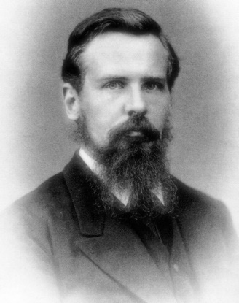
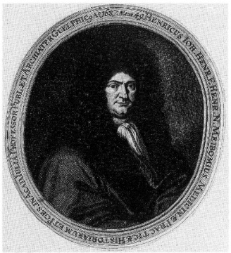
Пауль Лангерганс (25.07.1849 - 20.07.1888) - немецкий патологоантом.
Он обнаружил дендритные клетки, проводящие нервный импульс. Впоследствии они получили название «клетки Лангерганса». Лангерганс занимался изучением структуры поджелудочной железы. Он описал в ткани железы новообразования, названные островками Лангерганса.
Иоганн Генрих Мейбом (29.06.1638 - 26.03.1700) - немецкий врач и ученый.
Описал железы хрящей век, названные по его имени мейбомиевыми железами.

Slide 17
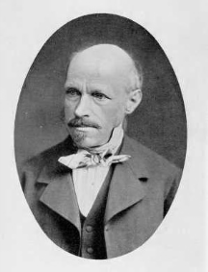
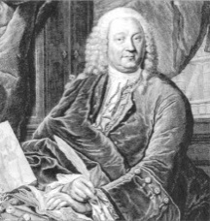
Георг Мейсснер (19.11.1829 - 30.03.1905) — немецкий анатом и физиолог.
Опубликовал «Материалы по анатомии и физиологии кожи», где описал осязательные тельца, получившие названия телец Мейсснера. Также им было открыто подслизистое (мейсснерово) нервное сплетение кишечника.
Абрахам Фатер (9.12.1684 - 18.11.1751) — немецкий анатом.
С его именем связаны: расширение общего места впадения желчного протока и главного протока поджелудочной железы внутри большого сосочка двенадцатиперстной кишки («фатеров дивертикул»), возвышение на конце продольной складки слизистой оболочки двенадцатиперстной кишки, расположенное на уровне середины нисходящей части кишки («фатеров сосочек»).

Slide 18
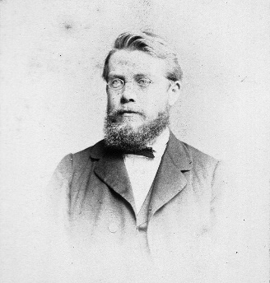
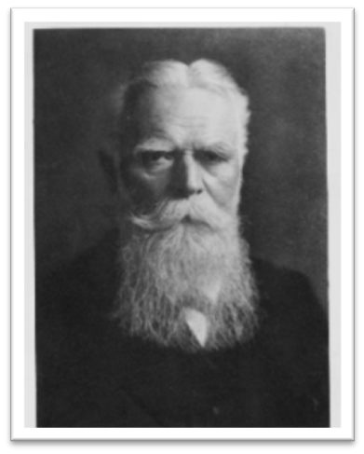
Густав Швальбе (1.08.1844 - 23.04.1916) — немецкий анатом, антрополог.
По его имени назвали медиальное преддверное ядро («Швальбе ядро»), надсосудистое пространство глазного яблока («кольцо Швальбе»), вкусовые почки («тельца Швальбе»).
Карл Генрих Барделебен
(7.03.1849 – 19.12.1919) —
немецкий медик и анатом.
Изучал строение костей и мышц конечностей. Его именем назвали добавочную треугольную кость стопы («кость Барделебена»).

Slide 19
Вывод: В ходе работы мы ознакомились с биографиями 25 немецких ученых-анатомов, выявили 61 эпонимический термин [1].
Настоящее исследование показало, что выделенные эпонимические термины употребляются, как правило, в анатомии.
Выявленные эпонимы несут в себе имена впервые открывших и описавших то или иное явление выдающихся ученых, врачей, которые жили в Германии и внесли большой вклад в развитие медицины.

Slide 20
Заключение: в процессе работы была достигнута поставленная цель - исследовать и описать эпонимические термины в анатомии, образованные от имен немецких ученых; выявить информацию о научной деятельности немецких ученых-анатомов.

